Slide 1
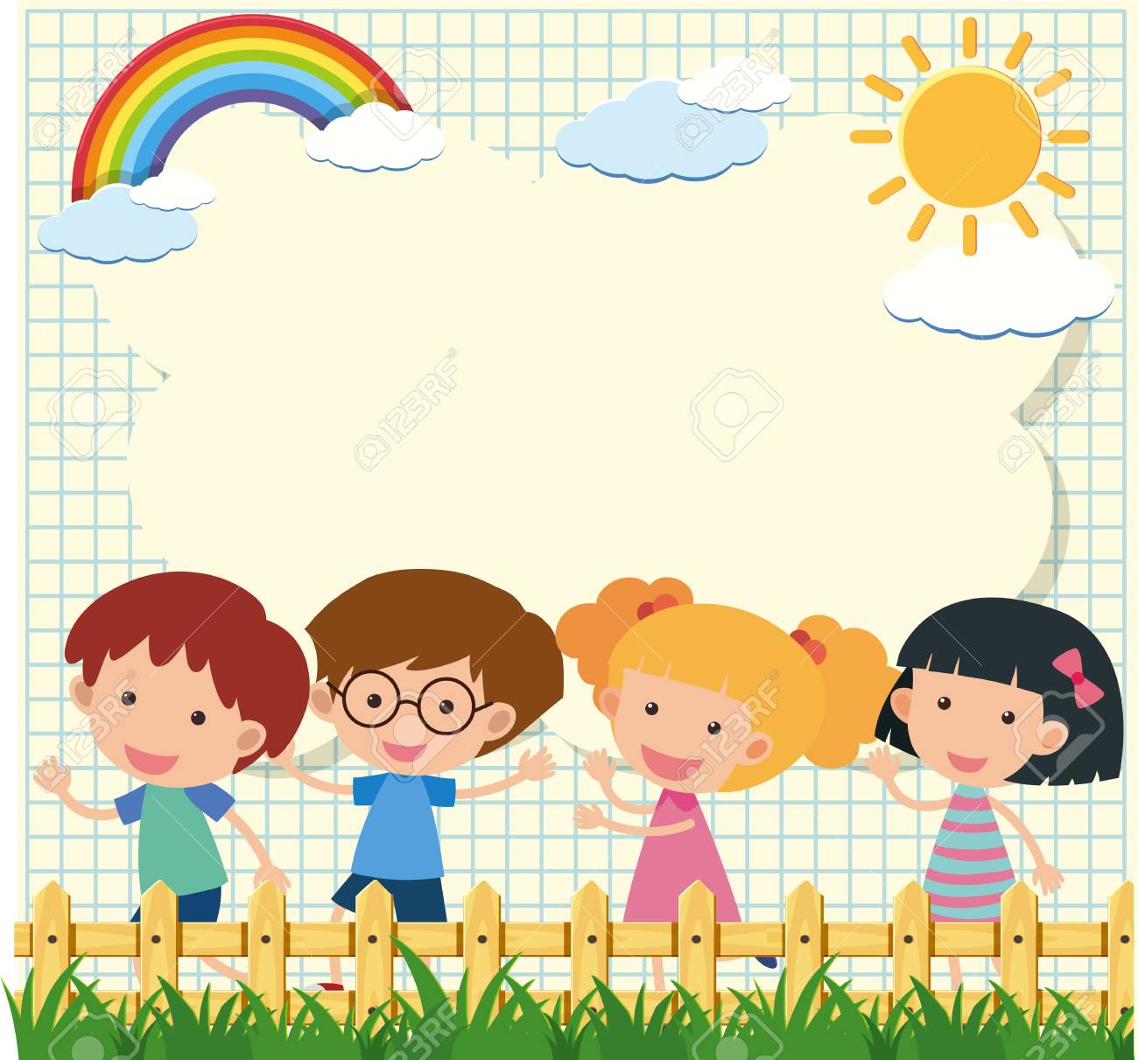
Chào mừng các con đến với tiết tập đọc

Slide 2
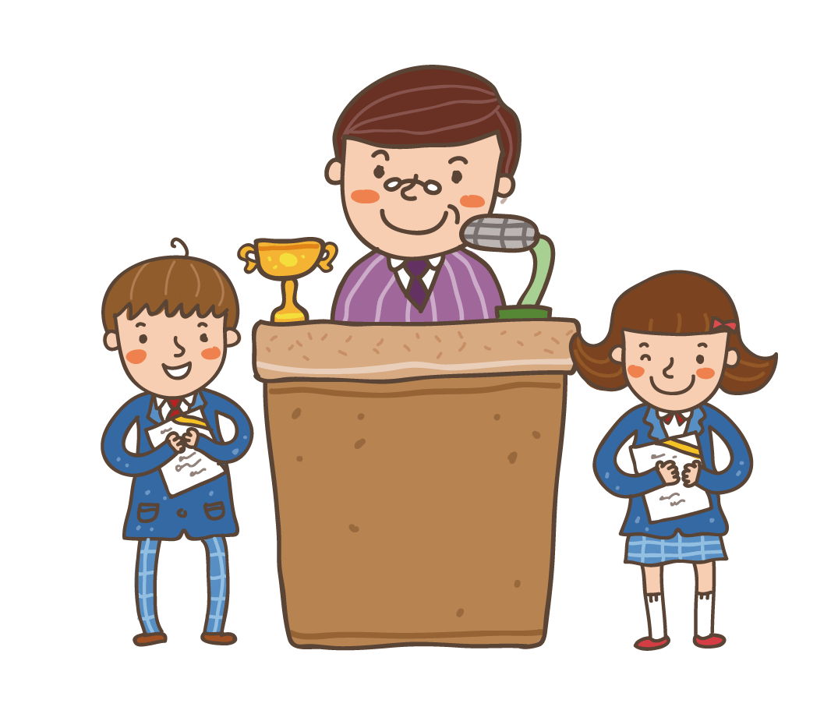
KHỞI ĐỘNG
Notes:
2

Slide 3
Sơn ca, nai và ếch
Sơn ca, nai và ếch thân nhau.
Ba bạn thường gặp nhau, kể cho nhau nghe những câu chuyện thú vị. Sơn ca kể về bầu trời. Ếch kể chuyện dưới nước. Nai kể chuyện rừng sâu.
Một hôm, ba bạn quyết định đổi việc cho nhau.
Sơn ca thử lao mình xuống nước, suýt nữa thì chết đuối.
Nai leo lên mỏm đá tập bay. Nhưng nó vừa tung mình lên thì rơi huỵch xuống đất, đau điếng. Còn ếch thì thấy rừng rậm
thật khủng khiếp.
Gặp lại nhau, ba bạn đồng thanh nói:
- Chúng ta không chơi trò dại dột như vậy nữa!

Slide 4
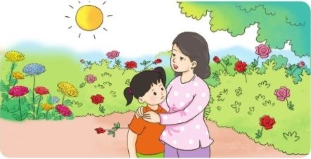

Slide 6
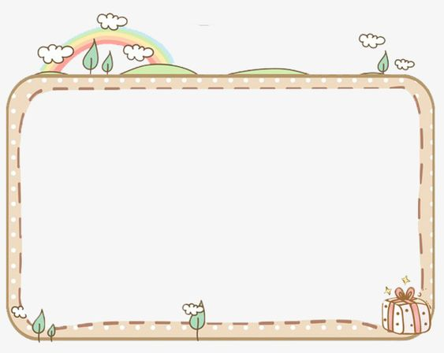
Luyện đọc câu

Slide 7
Chuyện trong vườn
1
2
Sáng sớm, Mai ra vườn đã thấy bà đang tưới hoa. Em gọi:
Bà ơi!
Cháu dậy rồi à? Đi cẩn thận kẻo ngã nhé!
Mai chạy về phía bà. Bỗng em vấp phải một mô đất, ngã
sóng soài, làm gãy một cành hồng. Bà vội chạy lại đỡ cháu
rồi hỏi:
Cháu có đau không?
Mai đau nhưng vẫn nói:
Không sao ạ!
Nhìn cành hoa gãy đáng ứa nhựa, Mai nghĩ: “Chắc hoa cũng đau lắm, nó đang khóc. Chỉ tại Mai chạy vội mà hoa bị đau”.
3
5
4
6
7
8
9
10
11
13
12
14

Slide 8
Bỗng em vấp phải một mô đất, ngã sóng soài, làm gãy một cành hồng.

Slide 9
Chuyện trong vườn
1
2
Sáng sớm, Mai ra vườn đã thấy bà đang tưới hoa. Em gọi:
Bà ơi!
Cháu dậy rồi à? Đi cẩn thận kẻo ngã nhé!
Mai chạy về phía bà. Bỗng em vấp phải một mô đất, ngã
sóng soài, làm gãy một cành hồng. Bà vội chạy lại đỡ cháu
rồi hỏi:
Cháu có đau không?
Mai đau nhưng vẫn nói:
Không sao ạ!
Nhìn cành hoa gãy đáng ứa nhựa, Mai nghĩ: “Chắc hoa cũng đau lắm, nó đang khóc. Chỉ tại Mai chạy vội mà hoa bị đau”.
3
5
4
6
7
8
9
10
11
13
12
14

Slide 10
Chuyện trong vườn
1
Sáng sớm, Mai ra vườn đã thấy bà đang tưới hoa. Em gọi:
Bà ơi!
Cháu dậy rồi à? Đi cẩn thận kẻo ngã nhé!
Mai chạy về phía bà. Bỗng em vấp phải một mô đất, ngã
sóng soài, làm gãy một cành hồng. Bà vội chạy lại đỡ cháu
rồi hỏi:
Cháu có đau không?
Mai đau nhưng vẫn nói:
Không sao ạ!
Nhìn cành hoa gãy đáng ứa nhựa, Mai nghĩ: “Chắc hoa cũng đau lắm, nó đang khóc. Chỉ tại Mai chạy vội mà hoa bị đau”.
2
3

Slide 11
Chuyện trong vườn
Sáng sớm, Mai ra vườn đã thấy bà đang tưới hoa. Em gọi:
Bà ơi!
Cháu dậy rồi à? Đi cẩn thận kẻo ngã nhé!
Mai chạy về phía bà. Bỗng em vấp phải một mô đất, ngã
sóng soài, làm gãy một cành hồng. Bà vội chạy lại đỡ cháu
rồi hỏi:
Cháu có đau không?
Mai đau nhưng vẫn nói:
Không sao ạ!
Nhìn cành hoa gãy đáng ứa nhựa, Mai nghĩ: “Chắc hoa cũng đau lắm, nó đang khóc. Chỉ tại Mai chạy vội mà hoa bị đau”.

Slide 12
TÌM HIỂU BÀI
1. Thấy Mai ra vườn, bà nhắc Mai điều gì?
Thấy Mai ra vườn, bà nhắc Mai đi cẩn thận kẻo ngã.

Slide 13
TÌM HIỂU BÀI
2. Vì sao Mai nghĩ là hoa đang khóc?
Vì Mai thấy cành hoa gãy trong vườn đang ứa nhựa như nó đang khóc vì đau.

Slide 14
TÌM HIỂU BÀI
2. Em hãy giúp bạn Mai nói lời
xin lỗi cây hoa?

Slide 15
TÌM HIỂU BÀI
3. Hãy chọn cho Mai một cái tên mà em
thích nhất?
Cô bé yêu hoa.
Cô bé nhân hậu.
Cô bé giàu tình cảm.

Slide 16
Luyện đọc lại

Slide 17
Chuyện trong vườn
Sáng sớm, Mai ra vườn đã thấy bà đang tưới hoa. Em gọi:
Bà ơi!
Cháu dậy rồi à? Đi cẩn thận kẻo ngã nhé!
Mai chạy về phía bà. Bỗng em vấp phải một mô đất, ngã
sóng soài, làm gãy một cành hồng. Bà vội chạy lại đỡ cháu
rồi hỏi:
Cháu có đau không?
Mai đau nhưng vẫn nói:
Không sao ạ!
Nhìn cành hoa gãy đáng ứa nhựa, Mai nghĩ: “Chắc hoa cũng đau lắm, nó đang khóc. Chỉ tại Mai chạy vội mà hoa bị đau”.

Slide 18
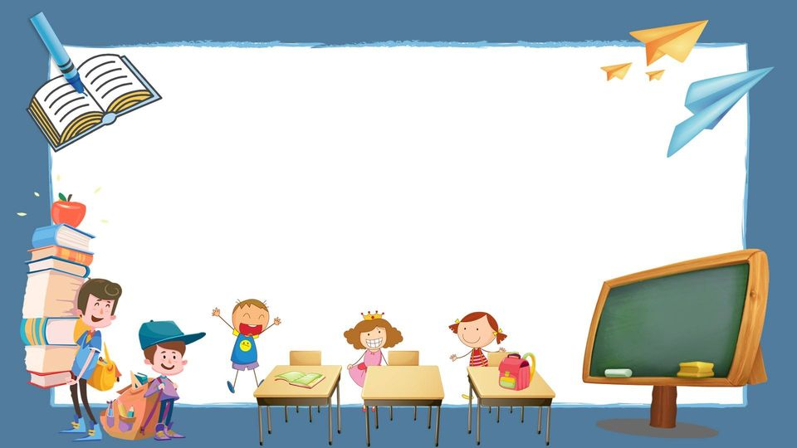
Củng cố - dặn dò

